Slide 1
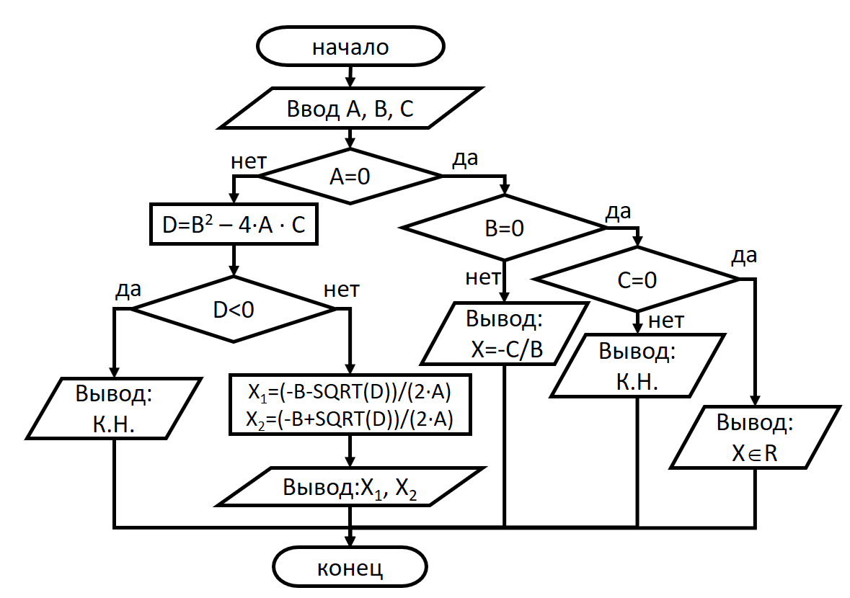
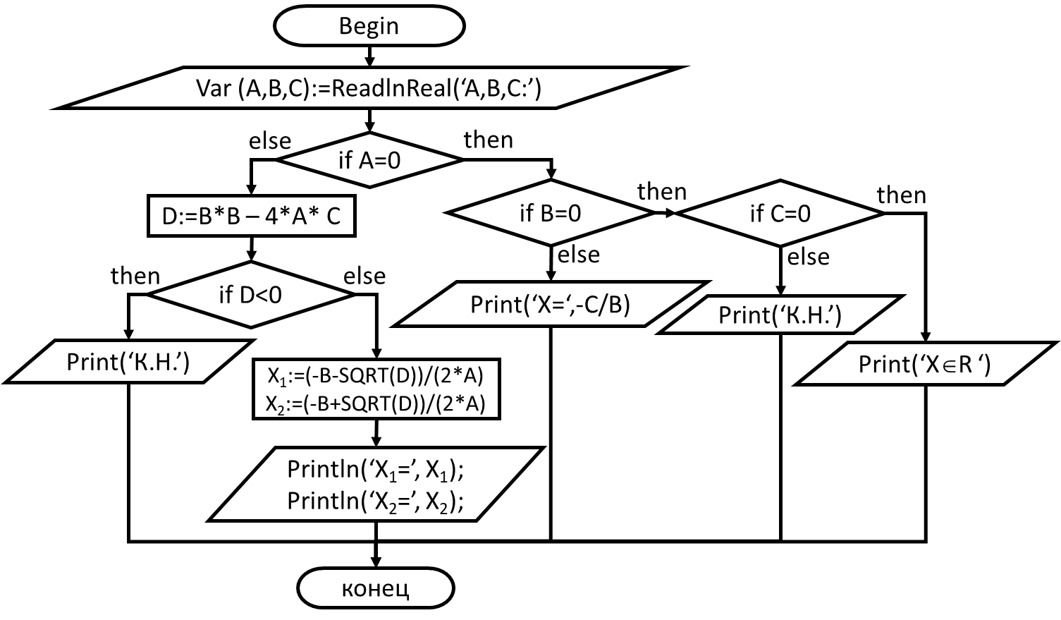

Изучение алгоритмов с ветвлением на примере решения уравнений вида: A∙X²+B∙X+C=0
Уравнение не является квадратным, а возможное количество его корней: 0; 1; 2 и ∞
Ниже дана блок-схема его решения, а рядом - операторы-аналоги языка PascalABC.Net.
(Замечание: если ветвь содержит >1 команды, то границы ветви обозначают Begin…End). Вам необходимо составить Pascal - программу и выслать в мой E-mail: LEOMTL@MAIL.RU

